Slide 1
Программа по формированию финансовой грамотности у детей дошкольного возраста «Юный финансист»
Разработчики:
Старший воспитатель Жихарева О. М.
Воспитатели: Панфилова В. М., Катковская Н. В., Сарнавская Н. В., Жеребцова И. В.
МБДОУ № 478 «Белоснежка» Калининский р-н

Slide 2
ИНФОРМАЦИОННАЯ СПРАВКА ОБ УЧРЕЖДЕНИИ
Наименование: Муниципальное бюджетное дошкольное образовательное учреждение города Новосибирска Детский сад № 478 «Белоснежка»
Адрес: г. Новосибирск ул. Рассветная 17/1
тел./факс: 274 15 19 тел.274 38 01
e-mail: dou478@rambler.ru
Адрес сайта: http://ds478nsk.edusite.ru/
Ф.И.О. руководителя: Долгих Елена Викторовна
Режим работы ДОУ: 7-00 – 19-00.
Контингент: 13 групп (3 группы детей раннего возраста; 3 группы комбинированной направленности; 2 группы компенсирующей направленности; 1 общеразвивающая групп и 4 оздоровительной направленности)
Сведения о педагогических кадрах: всего 33 педагога.

Slide 3
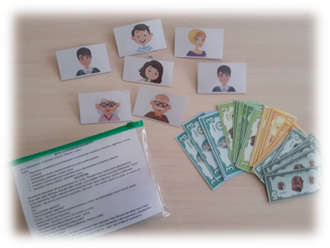
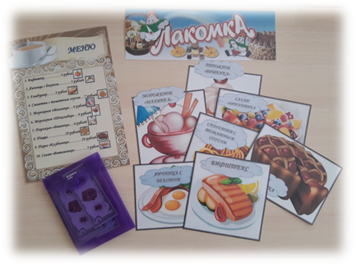
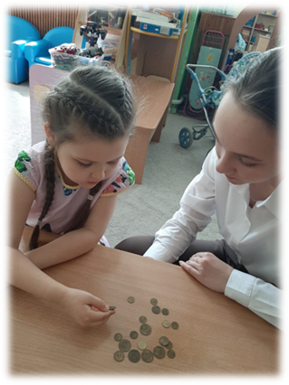
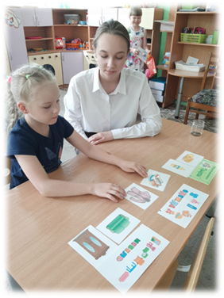
Программа «Юный финансист»
ПРОГРАММА ПО ФОРМИРОВАНИЮ ФИНАНСОВОЙ ГРАМОТНОСТИ У ДЕТЕЙ ДОШКОЛЬНОГО ВОЗРАСТА МУНИЦИПАЛЬНОГО БЮДЖЕТНОГО ДОШКОЛЬНОГО ОБРАЗОВАТЕЛЬНОГО УЧРЕЖДЕНИЯ ГОРОДА НОВОСИБИРСКА ДЕТСКОГО САДА № 478 «БЕЛОСНЕЖКА»

Slide 4
В число востребованных и актуальных компетенций, которые необходимо формировать уже в начале жизненного пути, входят коммуникативность, социально-эмоциональный интеллект, системное и креативное мышление, научная, технологическая, математическая, финансовая, цифровая и ИКТ-грамотность.

Slide 5
Цель программы – способствовать формированию у детей основ финансовой грамотности и элементарных математических представлений.

Slide 6
Задачи:
• формировать первичные финансовые и экономические представления;
• развивать элементарные математические представления, необходимые для решения финансово - экономических задач;
• развивать навыки экономического мышления, такие как планирование, принятие решений, оценка последствий своих действий;
• воспитывать нравственные основы финансовой культуры.

Slide 7
Содержание образовательной деятельности в Программе разработано для детей старшего возраста ( старшая и подготовительная) и строится на основе заданий, представленных в методической литературе

Slide 8
Методы и приемы реализации Программы
1. Игры и задачи. Игры – это отличный способ помочь детям лучше понимать, как работает финансовая система, например, проводить игры в магазине, где дети будут покупать и продавать товары, используя монеты и банкноты. Задачи – это простой способ научить детей решать проблемы, связанные с финансами, например, распределить товары на определенную сумму.
2. Бюджетирование. Дети могут составить список того, что им нужно купить, и определить, как им хватит денег на месяц. Это поможет им понять, как правильно распоряжаться деньгами и не тратить их на ненужные вещи.
3. Работа с деньгами. Дети могут учиться работать с деньгами через игровой метод, например, покупка продуктов или оплата услуг. Они могут играть роль продавца и покупателя, что поможет им лучше понимать, как их используют.
4. Обучение через литературу. Книги и истории о деньгах и финансах могут помочь детям осознать важность управления деньгами. Они могут быть привлечены к историям о занятиях бизнесом, книгам, которые учат молодых людей управлять деньгами, и т. д.
5 .Один на один. Обучение может осуществляться через индивидуально. Это поможет детям лучше понимать, как работают финансовые механизмы, и научиться управлять своими деньгами.

Slide 9
Фрагмент перспективного плана (старшая группа)
месяц | неделя | задачи |  | литература | Логические задачи
ОКТЯБРЬ | 1 неделя | Осваивают обобщение «четырехугольник»; формируют понятие «прямые» и «непрямые» (острые, тупые) углы | 5 мин | «Математика до школы»: В каких углах живет солнышко, стр 12 | Стоит в поле дуб. На дубе 3 ветки. На каждой ветке по 3 яблока. Сколько всего яблок? (нисколько, так как яблоки на дубе не растут)
 |  | Выделение углов, геометрических фигур (глазомер и обследовательские действия) | 5 мин | «Математика до школы»: Что похоже на квадрат, стр 14
 |  | Формировать экономическое сознание детей, экономическое мышление, побуждать здоровый интерес к деньгам; раскрыть детям покупательную силу денежных знаков. | 10 мин | Мультфильм «Фиксики. Деньги» «Играем в экономику»: Игра-занятие «Интересные покупки», стр 21
 | 2 неделя | Определяют пространственное расположение предметов (себя среди объектов окружения) | 7-10 мин | «Математика от 3 до 7»: Найди ключи, стр 66 | Шла бабка в Москву, а навстречу ей три старика, у каждого по 2 мешка. Сколько всего человек шло в Москву? (Одна старуха, так как старики шли навстречу ей, значит - в другую сторону)
 |  | Прокубик | 10 мин | Метод. пособие «Игры с прокубиком Гошей»: Игра № 4 «Помоги Красной Шапочке»
 | 3 неделя | Работа в тетради «Гном строит дом» |  |  | Ты да я, да мы с тобой. Сколько нас всего? (двое)
 | 4 неделя | Воспринимают одно и то же количество, величину независимо от условий | 3-5 мин | «Математика в проблемных ситуациях» А. А. Смоленцева, О. В. Суворова: Как Белоснежка считала гномов, стр 5 | Летела стая гусей. Два впереди, один позади, два позади, один впереди. Сколько было гусей? (три)
 |  | Формирование навыка количественного счета предметов независимо от того, где они находятся и как их считать: справа налево и слева направо (направление счета) | 7 мин | «Математика в проблемных ситуациях» А. А. Смоленцева, О. В. Суворова: Найди домик, стр 9

Slide 10
Фрагмент перспективного плана (подготовительная группа)
НОЯБРЬ | 1 неделя | - освоение состава числа и выражение в речи всех его вариантов; - освоение вычислений с использованием палочек Кюизенера и схем сборки домов. |  | Рабочая тетрадь «Веселый счет», стр 8, 9, 10 | На что больше всего похожа половина апельсина? (на вторую половину апельсина)
 | 2 неделя | - называют геометрические фигуры, форму на основе подсчета количества углов, вершин и сторон, активно пользуются обобщениями «пятиугольники», «восьмиугольники», «десятиугольники»; вспомнить углы «прямой», «тупой», «острый», «развернутый» (геоконт - пед. кабинет) | 7-10 мин | «Математика в проблемных ситуациях для маленьких детей» А. А. Смоленцева, О. В. Суворова: Необычные превращения квадратов, стр 101 «Комплексные занятия в подгот. группе» Т. М. Бондаренко, стр 243 | Два мальчика играли в шашки 2 часа. Сколько времени играл каждый из мальчиков? (2 часа)
 |  | - вводятся в речь новые слова (бартер, доход, расход, бюджет). Воспитываются начала разумного поведения в жизненных ситуациях, навыки взаимодействия с окружающим миром. Развиваются разумные потребности. |  | Мультфильм «Можно ли взять в банкомате много-много денег». День 1 Занятие 2 «Деньги меняют мир» Программа по развитию личностного потенциала (цифровая и финансовая грамотность) курс «Юный финансист»
 | 3 неделя | - выбор предмета по наличию или отсутствию признака (цвета); - установление равенства по числу |  | Рабочая тетрадь «Гонки», стр 13, 14, 16 | В парке 8 скамеек. Три покрасили. Сколько скамеек стало в парке? (8)
 | 4 неделя | - имеют представление о временных отрезков (от 1 минуты до 10), об ориентировке в ходе времени по часам, значении временных отрезков: 5, 10, 15 минут, ровно 12 часов, половина третьего (относительно каждого часа) | 10-15 мин | - «Формирование представлений о времени у детей дошкольного возраста» Т. Д. Рихтерман: ознакомление с длительностью 10-минутного интервала, стр 45; ознакомление с прибором учета времени – часами, ст 45; ознакомление с часами и режимом дня в детском саду, стр 46 - «Комплексные занятия в подгот. группе» Т. М. Бондаренко: какие бывают часы, стр 215 | Сколько яблок поместится в пустую корзину? (одно, потом она уже не будет пустой)
 |  | - участвуют в создании ситуации поиска с элементами исследовательских действий, проверкой нескольких предположений и выбором одного из путей решения проблемы (дорожки) | 10 мин | Распечатка, стр 3

Slide 11
Педагогическая диагностика
Педагогическая диагностика направлена на выявление уровня сформированности у детей 5-7 лет основ финансовой грамотности и элементарных математических представлений. Диагностика проводится 2 раза в год в сентябре и апреле.
1. Игровые ситуации. Можно использовать различные игры, чтобы определить уровень финансовой грамотности детей. Это может быть игра в магазин, банк или управление семейным бюджетом.
2. Кейс-задания. Кейс-задания дают возможность определить, как дети умеют решать задачи связанные с выбором стратегии траты денег, сбережения, инвестирования или других аспектов финансового планирования.
3. Сюжетно-ролевые игры. Наблюдение за сюжетно-ролевыми играми детей, помогут определить, как дети научились распределять ресурсы, вести учет расходов и доходов, а также разрабатывать стратегии поведения в различных финансовых ситуациях.
4. Моделирование предметного мира. Моделирование предметного мира, таких как использование разных наборов валют, монет, весов, корзин или других инструментов может помочь определить как дети понимают различные аспекты финансов.

Slide 12
Примеры диагностических заданий для детей 5-6 лет
Форма диагностического задания | Диагностическое задание | Критерии
Кейс-задание | Что лежит у меня на столе? Как можно назвать все это одним словом? (товар) Спросить у ребенка, в каком случае мы предметы окружающего мира называем товаром, а в каком покупкой. Как должен себя вести продавец, чтобы именно его товар купили по самой выгодной цене? На ярмарке как у нас у покупателей могут просто разбежаться глаза от таких красивых товаров. Задача продавца привлечь покупателя и убедить купить именно у него. Что ему может помочь? Давайте придумаем рекламу для товаров (предлагается товар на выбор). Надо рассказать о своем товаре так, чтобы покупатели захотели его купить именно у вас. Заинтересуйте покупателя, расскажите, в чем преимущества вашего товара. Ясно и коротко. | Критерий сформирован - самостоятельно использует в речи элементарные экономические понятия: «экономика», «накопление», «товар», «реклама» и др. Критерий в стадии формирования - с небольшой помощью взрослого употребляет в речи элементарные экономические понятия. Критерий не сформирован - даже с помощью взрослого не употребляет в речи элементарные экономические понятия

Slide 13
Форма диагностического задания | Диагностическое задание | Критерии
Игровая ситуация | «Найди сосуд с живой водой» Материал: широкий сосуд, в котором 5 стаканов воды (5 мерок), узкий сосуд, в котором 4 стакана воды (4 мерки), мерка-стакан, банка, счетный материал. Инструкция: Предложить ребёнку найти сосуд с живой водой. Сказать, что сосуд с живой водой тот, в котором её больше. Ребенок, пользуясь мерным стаканчиком и счетным материалом, определяет этот сосуд. | Критерий сформирован - самостоятельно умеет измерять величины с помощью различных условных мерок. Критерий в стадии формирования – с небольшой помощью взрослого измеряет величины с помощью условной мерки. Критерий не сформирован - не умеет измерять величины с помощью условной мерки.
Моделирование предметного мира | Пятачок и ослик хотят сделать покупки в лесном магазине. У Пятачка купюра достоинством в 5 рублей, у ослика в - 1 рубль. Кто купит больше? Возможные варианты ответов: Больше товаров купит Пятачок, потому что 5 рублей больше, чем 1 рубль. Меньше товаров купит Ослик, потому что 1 рубль меньше, 5 рублей. Пятачок и Ослик купят одинаковое количество товаров. Решение проблемы. Ребенок рассматривает все варианты ответов и находит верными первый и второй. Для доказательства правильности этих вариантов он сравнивает 2 купюры – 5 рублей и 1 рубль (важно, чтобы купюры-монеты были одинакового размера). Определяет, чем они похожи и чем отличаются (похожи внешне, отличаются достоинством). | Критерий сформирован - различает денежные знаки РФ, пользуется их покупательской способностью в процессе решения проблемной ситуации; сравнивает денежные купюры, отличает по достоинству Критерий в стадии формирования – с небольшой помощью взрослого различает денежные знаки, понимает их покупательскую способность в процессе решения проблемной ситуации, сравнивает денежные купюры, отличает по достоинству Критерий не сформирован - не различает денежные знаки, не пользуется их покупательской способностью в процессе решения проблемной ситуации; при сравнении денежных купюр допускает ошибки, не отличает по достоинству

Slide 14
Примеры диагностических заданий для детей 6-7 лет
Форма диагностического задания | Диагностическое задание | Критерии
Кейс-задание | Два мальчика зашли в магазин «Лакомка». На витрине с разнообразными кондитерскими изделиями они увидели две таблички «Продажа оптом» и «Продажа в розницу». Мальчики растерялись. Они не знали, что такое оптовая и розничная продажа. Продавец им объяснил… Вопрос: Что сказал продавец мальчикам? Чем отличается оптовая продажа от розничной? | Критерий сформирован - умеет составлять понятия «торговля оптом» и «торговля в розницу»; устанавливает зависимости цены от количества приобретаемого товара - партии Критерий в стадии формирования – с небольшой помощью взрослого составляет понятие «торговля оптом» и «торговля в розницу», устанавливает зависимости цены от количества приобретаемого товара могут Критерий не сформирован - даже с помощью взрослого не отличает понятия «торговля оптом» и «торговля в розницу», установить зависимость цены от количества приобретаемого товара не может.

Slide 15
Форма диагностического задания | Диагностическое задание | Критерии
Моделирование предметного мира | Ребенку показывается иллюстрация сказки «Красная Шапочка». Как называется сказка? Кто ее автор? (Шарль Перро) В какой стране живут герои сказки? (во Франции) Девочка хочет купить бабушке пирожки. Но купить их на рубли нельзя. Почему? (нужны франки) Что нужно сделать? (обменять). | Критерий сформирован - называет денежные знаки других стран, имеет представления об их покупательской способности Критерий в стадии формирования – с небольшой помощью взрослого называет денежные знаки других стран, имеет представления об их покупательской способности Критерий не сформирован - даже с помощью взрослого не называет денежные знаки других стран, не имеет представления об их покупательской способности.
Игровая ситуация | «Возьми то, не знаю что» Материал: Большие и маленькие круглые яблоки красного, желтого и зеленого цветов, большие и маленькие, продолговатые яблоки тех же цветов; «ладошки»-стрелки с обозначением свойства, 6 тарелок. Проведение: На столе много яблок. (У ребенка силуэты яблок). Рассмотри их. Представь себе, что ты выбираешь себе яблоко. Выбери его по правилу, в этом тебе поможет указатель-«ладошка». Объясни, как ты выбрал? | Критерий сформирован - самостоятельно выполняют действия называют основание выбора (цвет и форма; размер, цвет и форма), сущность изменений. Поясняет выбор предметов, называет основания выбора (размер и форма; форма, цвет и размер). Критерий в стадии формирования – с помощью взрослого осуществляет выбор предметов по заданному правилу, допускает ошибки при назывании оснований выбора. Называет последовательность действий, исправляет при этом ранее допущенные ошибки. Критерий не сформирован - нарушает правила выбора предметов, иногда заменяет учебную задачу бытовой. Действия выполняет последовательно, допускает ошибки при выборе предмета по свойствам.

Slide 16
Поддержка детской инициативы и самостоятельности
Любая деятельность ребёнка в ДОО может протекать в форме самостоятельной инициативной деятельности
― свободные сюжетно-ролевые, театрализованные, режиссерские игры;
― логические игры, развивающие игры математического содержания;
― самостоятельная деятельность в книжном уголке;
― самостоятельная изобразительная деятельность, конструирование.

Slide 17
Сотрудничество с семьей
1. Информационные методы: для работы с семьей эффективно использование папок-передвижек.
2. Изучение и учёт интересов, мнений и запросов родителей, семейного опыта. Анкетирование, опросы, тестирование, личные беседы, родительская почта. Всё это позволяет воспитателю получить необходимую информацию для размышления.
3. Проведение лекций, семинаров, практикумов, бесед, тренингов, конкурсов, праздников, театрализованных постановок, выставок, экскурсий.
4. Проведение маршрутов выходного дня: банк, торговый центр, музей… Организация совместных мероприятий – достойная замена проведению времени у компьютеров и телевизоров. Это одна из лучших форм организации как досуга дошкольников, так и их образования. Через прохождение «образовательных маршрутов» наиболее эффективно приобретаются и усваиваются новые финансовые знания и умения.
5. Проведение встречи с интересными людьми: финансисты, представители страховой компании, бизнесмены…
6. Конкурсы на составление рекламы фирменного блюда или изделия, на использование бросового материала «Вторая жизнь вещей».
7. Изготовление семейных экономических газет.
8. Участие в экономическом аукционе, в игре «День предпринимателя», в викторинах и т.д.
9. Детско-родительские проекты.

Slide 18
Пример организации развивающей предметно-пространственной среды в группах
Название микроцентра | Цель создания | Наполняемость
Микроцентр «Развивай-ка» | Расширение познавательного сенсорного опыта детей | Дидактический материал по сенсорному воспитанию Дидактические игры Настольно-печатные игры Познавательный материал
Микроцентр «Юный финансист» | Развитие экономической и финансовой грамотности | Дидактические пособия Дидактические игры Настольно - печатные игры Набор купюр и монет разного достоинства Набор валюты разных стран
Микроцентр «Поиграем?» | Реализация ребенком полученных и имеющихся знаний об окружающем мире в игре. Накопление жизненного опыта | Атрибутика для сюжетно-ролевых игр по возрасту детей («Семья», «Больница», «Магазин», «Школа», «Парикмахерская», «Почта», «Армия» и т.д. Картотека творческих игр

Slide 19
Название микроцентра | Цель создания | Наполняемость
Микроцентр «Почитай-ка» | Формирование умения самостоятельно работать с книгой, «добывать» нужную информацию. | Детская художественная литература в соответствии с возрастом детей Наличие художественной литературы Иллюстрации по темам образовательной деятельности по ознакомлению с окружающим миром и ознакомлению с художественной литературой Материалы о художниках – иллюстраторах Портрет поэтов, писателей Тематические выставки
Микроцентр «Содружество» | Расширение краеведческих представлений детей, накопление познавательного опыта | Государственная символика Образцы русских костюмов (иллюстративный материал) Наглядный материала: альбомы, картины, фотоиллюстрации, деньги, валютп и др. Предметы народно- прикладного искусства Предметы русского быта Детская художественная литература

Slide 20
Реализация совместной образовательной деятельности в режимных моментах
Формы образовательной деятельности в режимных моментах | Количество форм образовательной деятельности и культурных практик в неделю
 | 5-6 лет | 6-7 лет
Игровая деятельность | 1 раз в неделю
Образовательная деятельность | 1 раз в неделю
Развлечения | 1 раз в квартал

Slide 21
Реализация самостоятельной деятельности детей в режимных моментах
Формы образовательной деятельности в режимных моментах | Количество форм образовательной деятельности и культурных практик в неделю
 | 5-6 лет | 6-7 лет
Игровая деятельность | 1 раз в неделю
Образовательная деятельность | 1 раз в неделю
Развлечения | 1 раз в квартал

Slide 22
Традиционные мероприятия
Для детей старшего возраста:
- развлечение «Теремок на новый лад»;
- экскурсия в Сбербанк.
Для детей подготовительных к школе групп:
- развлечение-игра «Аукцион»;
- детско-родительский конкурс на составление рекламы фирменного блюда семьи.

Slide 23
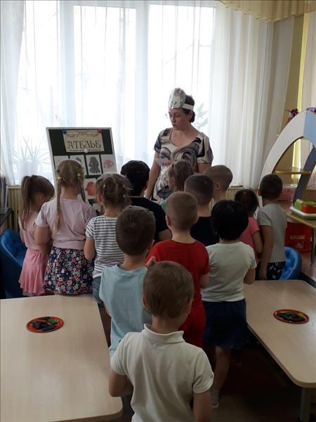
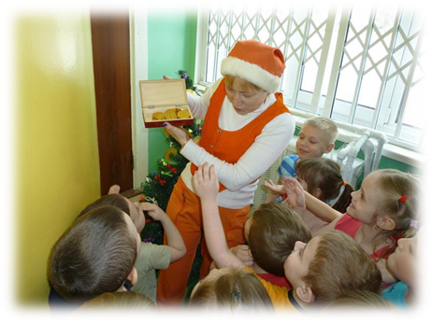
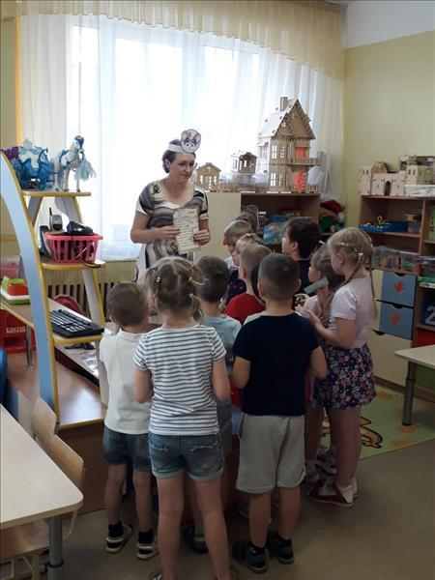
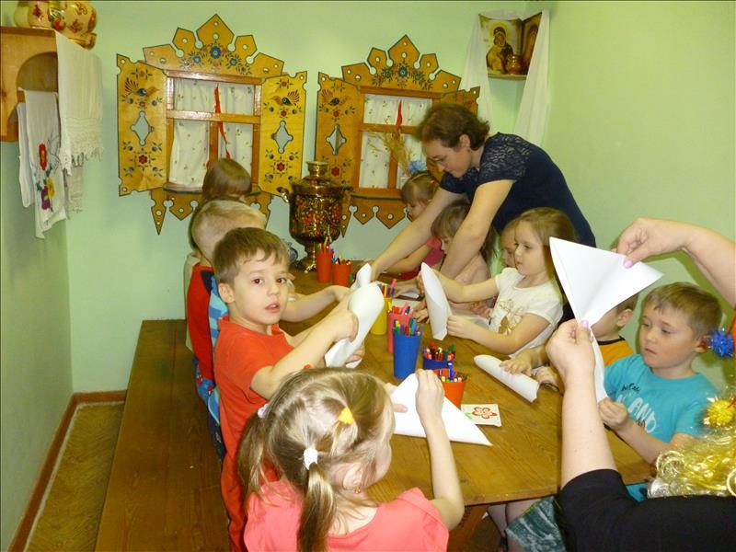

Slide 24
